Slide 1



Networking Module 6a
Network Security

Slide 2



Agenda
Wat is network security?
Cryptografie
Digital signatures
Message digests
Authentication
SSL/TLS
Downgrade attacks

Slide 3
Wat is network security?
Confidentiality: alleen de zender en ontvanger kunnen het bericht lezen
Zender versleutelt het bericht (encryption)
Ontvanger ontsleutelt het bericht (decryption)
Authentication: de zender (en ontvanger) willen elkaars identiteit bevestigen
Message integrity: zender en ontvanger willen zeker zijn dat het bericht niet tussentijds
is aangepast
Access and availability: diensten moeten beschikbaar zijn voor gebruikers
Operational security: Policies, en de implementatie van operationele devices zoals
firewalls en IDS

Slide 4
Wat kunnen “bad guys” doen?
Eavesdrop: onderscheppen van berichten
Actief berichten inserten in de verbinding
Impersonation: kunnen een source address spoofen in een packet (of packets maken met andere, valse informatie)
Hijacking: het overnemen van de verbinding door de verzender of ontvanger te
verwijderen, en diens plek in te nemen
Denial of service: ervoor zorgen dat diensten niet gebruikt kunnen worden (bijvoorbeeld door diensten te overloaden)

Slide 5
Agenda
Wat is network security?
Cryptografie
Digital signatures
Message digests
Authentication
SSL/TLS
Downgrade attacks

Slide 6
Cryptografie
Cryptografie: het veld waarmee we communicatie “computationally secure” maken
Encryption: het garanderen van confidentiality
Hashing & digital signatures: het garanderen van integrity
Computationally secure
Beveiliging is niet 100% zeker
Kan niet binnen redelijk tijdsbestek gekraakt worden

Slide 7
Cryptografie
Symmetric cryptography
Beide partijen gebruiken dezelfde sleutel
Public key cryptography
Elke partij heeft een eigen private en public key
Sleutel wordt afgesproken aan het begin van de sessie • Public keys zijn openbaar, op te vragen
Weinig computerkracht nodig • Veel rekenkracht nodig om te berekenen
DES, 3DES, AES • RSA

Slide 8
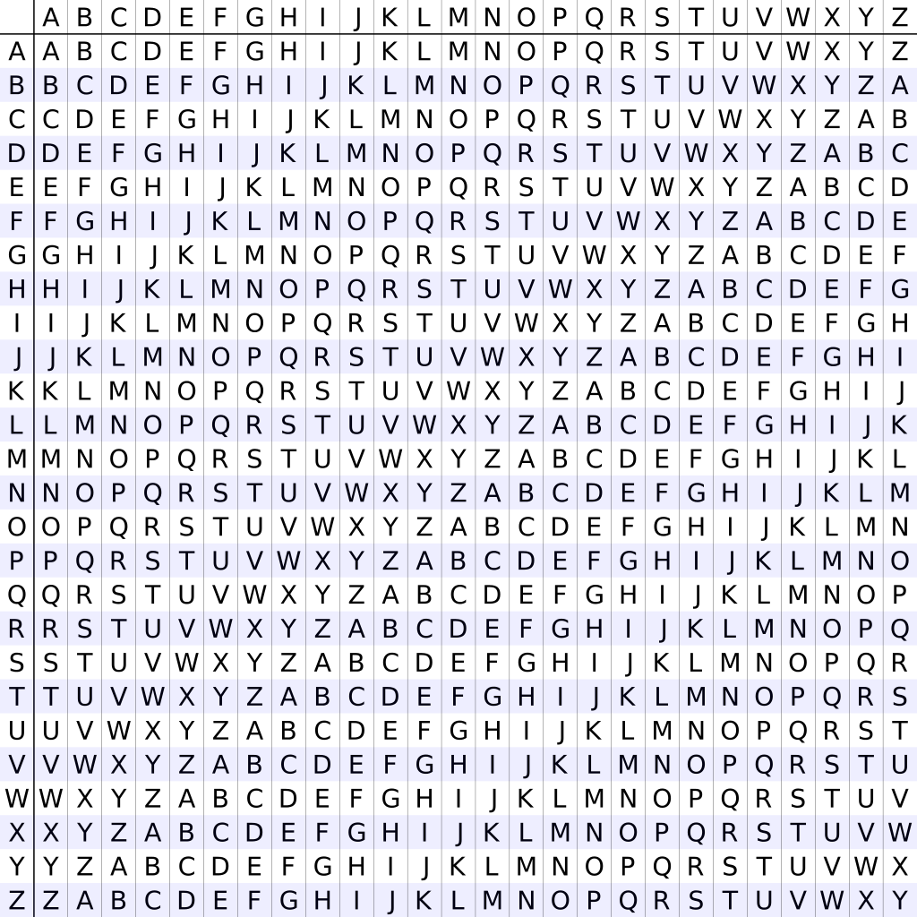
Vigenère cipher ➔ poly alphabetic
Message: attack at dawn
Keyword: lemon
a t t a c k a t d a w n
l e m o n l e m o n l e

Slide 9
Vigenère cipher ➔ poly alphabetic
Message: attack at dawn
Keyword: lemon
a | t t a c k a t d a | w n
l | e m o n l e m o n | l e
l | x

Slide 10
Vigenère cipher ➔ poly alphabetic
Message: attack at dawn
Keyword: lemon
a | t | t | a c k a t d a | w n
l | e | m | o n l e m o n | l e
l | x | f | o

Slide 11
Vigenère cipher ➔ poly alphabetic
Message: attack at dawn
Keyword: lemon
a | t | t | a | c | k | a | t | d | a | w | n
l | e | m | o | n | l | e | m | o | n | l | e
l | x | f | o | p | v | e | f | r | n | h | r

Slide 12




Symmetric key cryptography
K _{S}
K _{S}
plaintext message, m
encryption algorithm
ciphertext
decryption algorithm
plaintext
m = K_{S}(K_{S}(m))
K (m)
S
Symmetric key cryptography: Bob en Alice delen dezelfde (symmetric) key: K_{s}. Deze gedeelde sleutel gebruiken ze voor een substitution cipher.

Slide 13
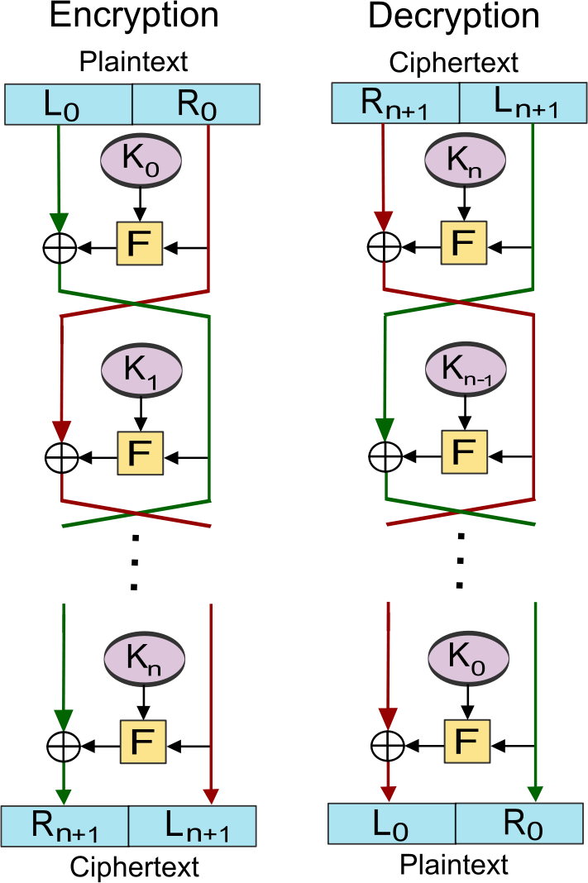
Symmetric key cryptography
Hoe werkt het?
Je splitst een hoeveelheid informatie (een block) in 2 delen, links en rechts.
Je gebruikt de sleutel om het linkerdeel te
veranderen (exclusive or)
De twee stukjes informatie wisselen van plek (links wordt rechts, rechts wordt links)
Herhaal dit een aantal stappen, met voor
elke stap een nieuwe sleutel.
Decryption: in omgekeerde volgorde hetzelfde uitvoeren

Slide 14
Kraken van symmetric key cryptography
Cipher-text only attack: Trudy kan ciphertext (versleutelde tekst) analyseren
2 aanpakken:
Brute force: alle keys doorzoeken, proberen of ze daarmee een zinnig bericht terugkrijgt
Statistische analyse
Known-plaintext attack: Trudy heeft de plaintext die hoort bij de ciphertext
Chosen-plaintext attack: Trudy heeft zelf plaintext gekozen om te encrypten, en kan het pakketje achterhalen waarin dat encrypted is

Slide 15
Symmetric key cryptography: DES
DES: Data encryption standard
US encryption standaard (NIST 1993)
56-bit symmetric key, 64-bit plaintext input
Block cipher met cipher block chaining
Hoe veilig is DES?
DES challenge: in minder dan een dag kan je een 56-bit sleutel kraken
Geen bekende analytische aanvallen
DES beveiligen
3DES: DES 3x toepassen, telkens andere start-sleutel

Slide 16
AES: Advanced Encryption Standard
symmetric-key NIST standard, heeft DES vervangen (Nov 2001)
verwerkt data in 128 bit blocks
128, 192, or 256 bit keys
brute force decryption (elke sleutel proberen) kost 1 sec met DES, kost 149 biljoen jaar
voor AES

Slide 17
Public key cryptography
Radicaal andere aanpak (Diffie-Helman76, RSA78)
Zender en ontvanger delen geen geheime sleutel
Public key is bekend bij iedereen
Private key is alleen bekend bij de eigenaar

Slide 18

Public key cryptography
_{K}+
Bob’s public
key
Bob’s private
B
_{K} -
B key
plaintext message, m
encryption
algorithm
ciphertext
decryption algorithm
plaintext
message
K⁺(m)
B
m = K ⁻ (K⁺ (m))
B
B
Uses RSA: Rivest, Shamir, Adleman algorithm

Slide 19
RSA in de praktijk: session keys
De wiskunde achter RSA is computationeel ‘duur’: kost veel rekenkracht
DES is minstens 100x sneller dan RSA
Daarom:
Gebruik public key cryptography om een beveiligde verbinding op te zetten, en gebruik vervolgens een tweede key – een symmetric session key – om data te encrypten
Session key, K_{s}
Bob en Alice gebruiken RSA om een symmetric key K_{s} uit te wisselen Zodra ze allebei K_{s} hebben, wisselen ze naar symmetric key cryptography

Slide 20
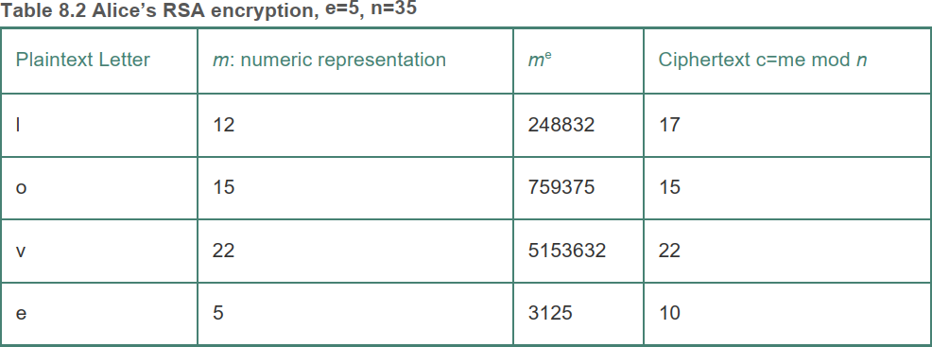

Slide 21
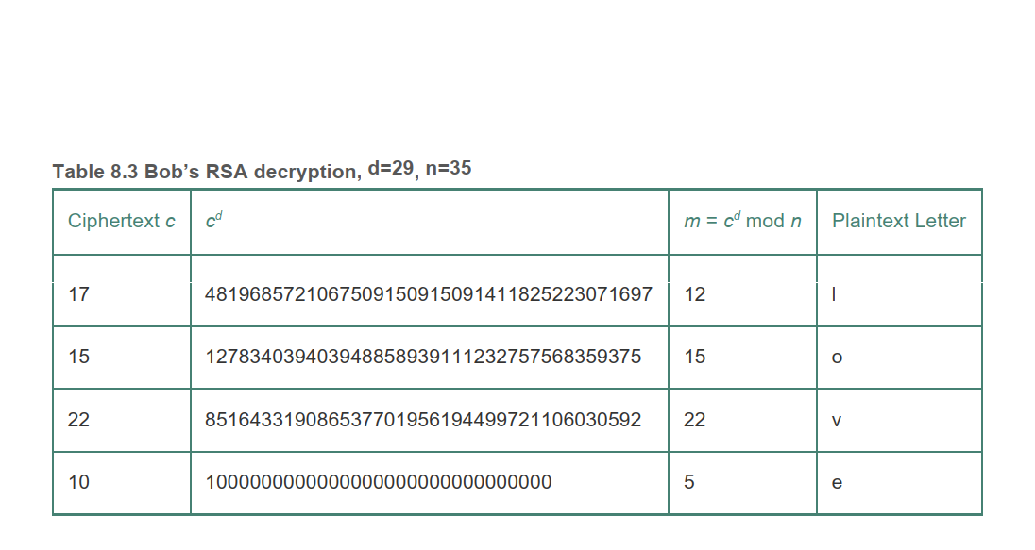

Slide 22
Agenda
Wat is network security?
Cryptografie
Digital signatures
Message digests
Authentication
SSL/TLS
Downgrade attacks

Slide 23

Digital signatures
Simpele digitale signature voor bericht m:
Bob versleutelt het bericht m met zijn private key. Alleen zijn public key is te gebruiken om het bericht te decrypten, dus weet je dat het bericht van hem komt.
-
K _{B}
Bob’s message, m
Bob’s private
-
m,K (m)
key
B
Dear Alice
Oh, how I have missed you. I think of you all the time! …(blah blah blah)
Bob
Bob’s message, m, signed (encrypted) with his private key
Public key encryption algorithm

Slide 24
Agenda
Wat is network security?
Cryptografie
Digital signatures
Message digests
Authentication
SSL/TLS
Downgrade attacks

Slide 25
Message digests
Lange berichten versleutelen met public key cryptography kost veel rekenkracht
Doel: maak een korte, fixed-length, makkelijk te berekenen digitale ‘fingerprint’ van een bericht
Pas de hash-functie H toe op m, krijg als waarde de fixed size message digest H(m).
Hash functie kenmerken:
Many-to-one
Produceert een fingerprint
Met een gegeven waarde x, is het computationeel onmogelijk om m te vinden.

Slide 26
Internet checksum: poor crypto hash function
Internet checksum heeft een aantal kenmerken van de hash functie:
Levert een fixed-length digest op van het bericht (16-bit)
Is many to one
Maar… Meerdere berichten leveren dezelfde hash-waarde op:
message | ASCII format | message | ASCII format
I O U 1 | 49 4F 55 31 | I O U 9 | 49 4F 55 39
0 0 . 9 | 30 30 2E 39 | 0 0 . 1 | 30 30 2E 31
9 B O B | 39 42 D2 42 | 9 B O B | 39 42 D2 42
B2 C1 D2 AC
different messages
but identical checksums!
B2 C1 D2 AC

Slide 27
Hash functie algoritmen
MD5 wordt nog veel gebruikt (RFC1321)
Berekent 128-bit message digest in 4 stappen
Niet langer veilig: collision attacks (verschillende bestanden hebben dezelfde hash fingerprint) zijn gedemonstreerd
Hashed wachtwoorden zijn gevoelig voor aanvallen met ‘rainbow tables’, tabellen met
bekende wachtwoorden en voorberekende hashes
SHA (Secure Hash Algorithms):
Familie van algoritmen
SHA-1: 160-bit message digest – niet meer veilig
SHA-2: bevat o.a. SHA256 (32-bit words) en SHA512 (64-bit words)

Slide 28
Agenda
Wat is network security?
Cryptografie
Digital signatures
Message digests
Authentication
SSL/TLS
Downgrade attacks

Slide 29

Authentication
Goal: Bob wants Alice to “prove” her identity to him
Protocol ap1.0: Alice says “I am Alice”
“I am Alice”
Failure scenario??
Figure 9

Slide 30
Authentication
Goal: Bob wants Alice to “prove” her identity to him
Protocol ap1.0: Alice says “I am Alice”
in a network,
Bob can not “see” Alice, so Trudy simply declares herself to be Alice
“I am Alice”
Figure 10

Slide 31
Authentication
Protocol ap2.0: Alice says “I am Alice” in an IP packet
containing her source IP address
Alice’s
IP address
“I am Alice”
Failure scenario??
Figure 11

Slide 32
Authentication
Protocol ap2.0: Alice says “I am Alice” in an IP packet
containing her source IP address
Trudy can create a packet “spoofing”
Alice’s address
Alice’s IP address
“I am Alice”
Figure 12

Slide 33
Authentication
Protocol ap3.0: Alice says “I am Alice” and sends her
encrypted secret password to “prove” it.
Alice’s IP addr | Alice’s password | “I’m Alice”
Alice’s IP addr
OK
Failure scenario??
Figure 13

Slide 34

Authentication
Protocol ap3.1: Alice says “I am Alice” and sends her
encrypted secret password to “prove” it.
Alice’s IP addr | Alice’s password | “I’m Alice”
playback attack: Trudy records Alice’s packet and later
plays it back to Bob
Alice’s IP addr
OK
Alice’s IP addr
Alice’s password
“I’m Alice”
Figure 14

Slide 35
Authentication
Protocol ap4.0: Alice says “I am Alice” and sends her
secret password to “prove” it.
Alice also adds a unique, once in a lifetime number,
a Nonce
Alice’s IP addr | NONCE | Alice’s password | “I’m Alice”
Alice’s IP addr
OK
Figure 15

Slide 36
Agenda
Wat is network security?
Cryptografie
Digital signatures
Message digests
Authentication
SSL/TLS
Downgrade attacks

Slide 37
TLS (en SSL): Transport Layer Security
Wijdverspreid security protocol • Originele doelen:
Ondersteund door bijna alle browsers en webservers
HTTPS (poort 443)
Miljarden euro’s per jaar verstuurd via
TLS
Web e-commerce transacties
Encryptie (vooral credit card nummers)
Web-server authenticatie
Optioneel: client authenticatie
Nieuwste versie: TLS 1.3
Biedt:
Beschikbaar voor alle applicaties die TCP gebruiken
Confidentiality
Integrity
Authentication

Slide 38
TLS/SSL en TCP/IP
Application
TCP
IP
Application
TLS / SSL
TCP
IP
normal application application with TLS/SSL
TLS biedt een application programming interface aan software
C en Java-libraries/classes zijn beschikbaar

Slide 39
TLS fases
Handshake: Alice en Bob gebruiken hun certificaten, private keys om elkaar te authenticeren en een shared secret uit te wisselen.
Key derivation: Alice en Bob genereren aan de hand van dat shared secret een aantal sleutels
Data transfer: data die verzonden moet worden wordt opgebroken in een serie records Connection closure: Speciale berichten worden verzonden om de verbinding te sluiten

Slide 40
SSL cipher suite
cipher suite
public-key algorithm
symmetric encryption algorithm
MAC algorithm
TLS ondersteunt verschillende cipher suites
Negotiation: client, server komen een cipher suite overeen
Client biedt een aantal opties aan
De server kiest de beste optie
Gebruikelijke TLS symmetric ciphers:
DES
3DES
AES
TLS public key encryption:
RSA

Slide 41






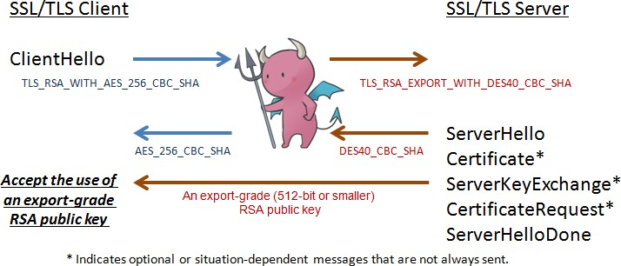









Downgrade attack
2. attacker is Man in the Middle: changes into request for weak
cipher
1. client requests
strong cipher
4. but client never knows
3. Server accepts
5. weak encryption, vulnerable to decryption
Figure 17
"FREAK" (Factoring Attack on RSA-EXPORT Keys)

